Slide 1

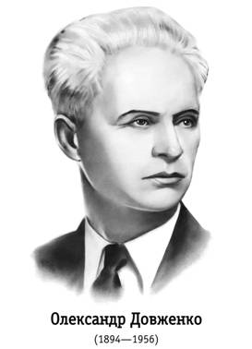
Життя творча спадщина Олександра Довженка

Slide 2
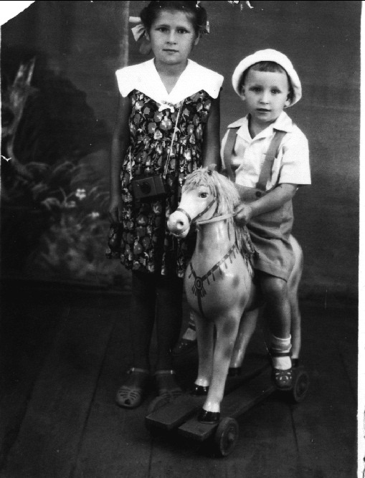

Світ дитинства та юнацтва
Рід Довженків - з козаків ще від середини XVIII століття. Найстарший з відомих предків - Карпо Довженко, який з Полтавщини переселився до Сосниці. Далі йде прадід Тарас, за ним - дід Семен, батько Петро, у котрого було чотирнадцятеро дітей, з яких залишились лише двоє: син Олександр і дочка Поліна. Решта померли, навіть не досягнувши працездатного віку.

Slide 3
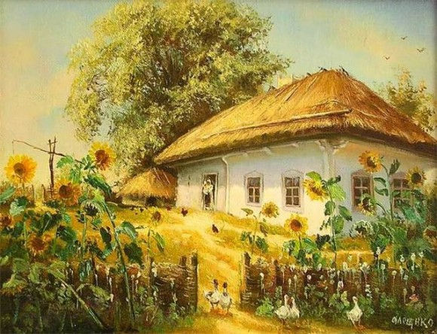
Особистість майбутнього митця формувала передусім отчий поріг, рідна хата. В оповіданні «Хата» Довженко згодом згадає батьківську оселю - «білу, з теплою солом'яною стріхою, що поросла зеленим оксамитовим мохом...» І все те, що навколо хати, - квітник, город. І все те, що ген далі, - квітчасті луки, неозорі поля, тіниста діброва, повновода ріка - одне слово, розкішна українська природа, його найперший після матері-батька вихователь.

Slide 4
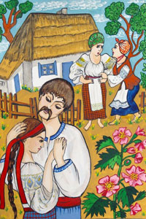

Неабиякий вплив на розвиток його особистості мала народна пісня. Це - від матері Одарки. Найулюбленіші пісні родини Довженків - «Ой, попід горою», «Ой, мати моя старая»; «Налетіли гуси», «Устану я в понеділок». А ще колядки та щедрівки, які він записав від матері вже на схилі її віку. І це записування було до того приємне, що «сльози наверталися од радості».

Slide 5
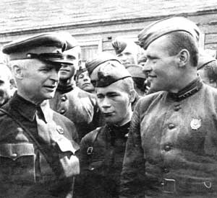
Чимало пережив Олександр у роки німецької, російської і польської окупацій, був у складі 3-го полку армії УНР, бачив смерть на кожному кроці.

Slide 6
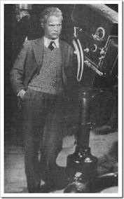
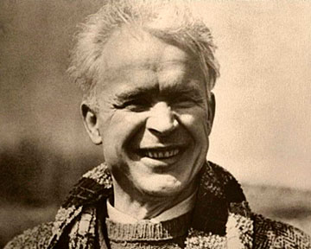
Школа, омріяна ним і батьком освіта. Вчився Сашко в парафіяльній школі з охотою і був першим учнем. Навчаючись, юнак-романтик линув у своїх мріях то в світ архітектури і мореплавства, то в сферу розведення риб і вчителювання. Перемогло останнє захоплення. У 1911 р. юнак вступає до Глухівського вчительського інституту.

Slide 7
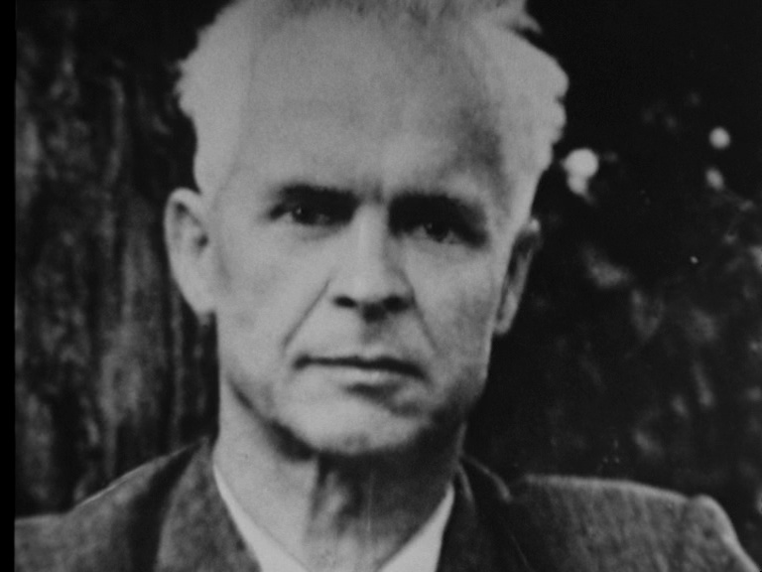
«Мені так всього хотілося»
- ось основне його прагнення тих буремних літ.

Slide 8
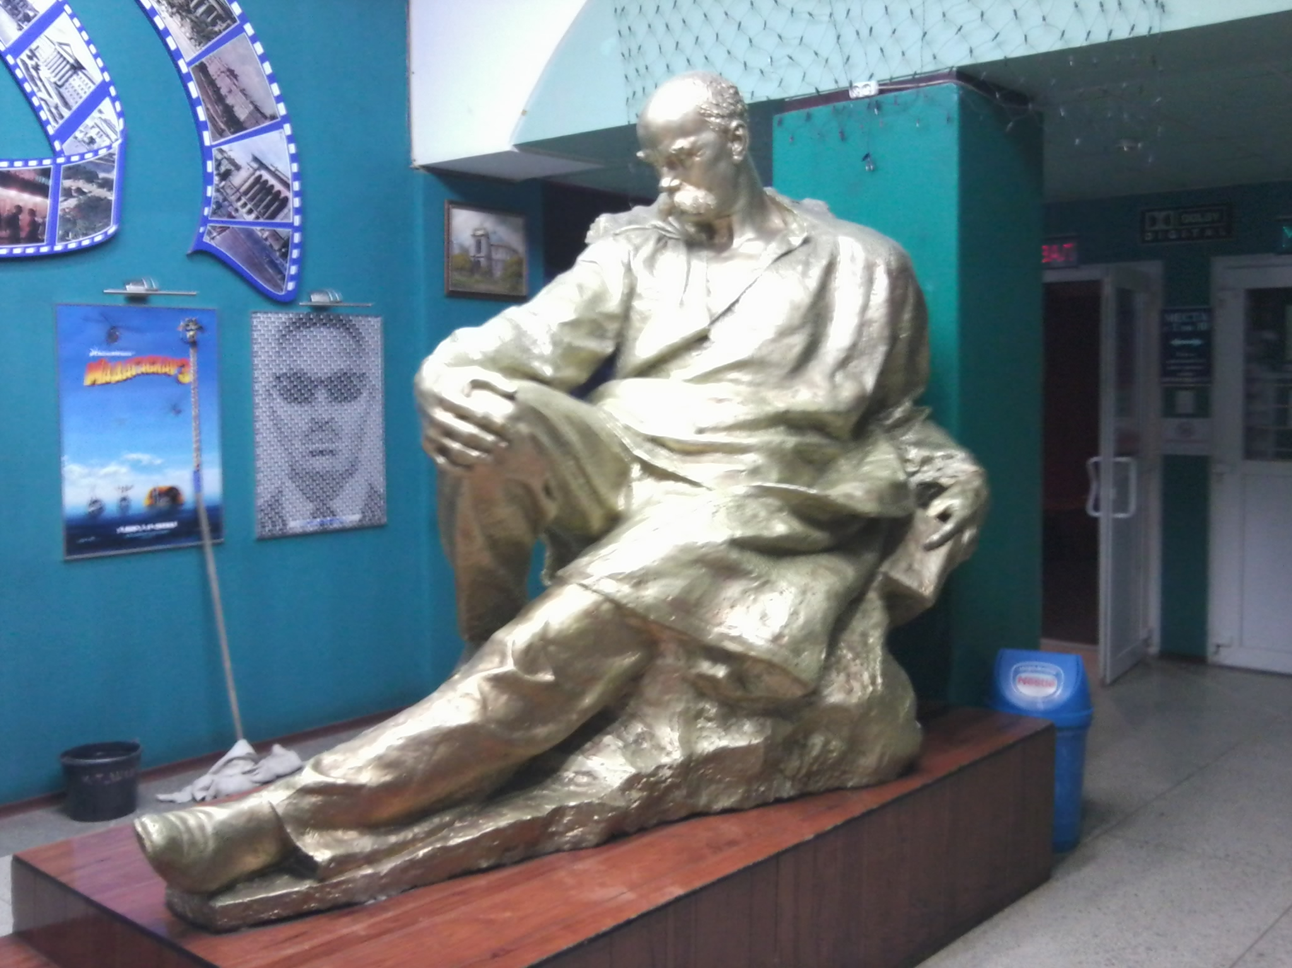
Нарешті - омріяний Київ. Заходився було вступати і до Академії мистецтв, і до університету, і до географічного інституту, але зійшлося на комерційному вузі -і то вчився там неповних два роки. Наприкінці 1919-го він знову в Житомирі, працює у губнаросвіті - секретарем і завідувачем відділу мистецтв, а за сумісництвом - комісаром театру імені Тараса Шевченка.

Slide 9
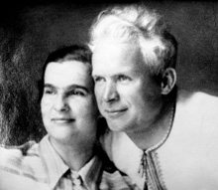
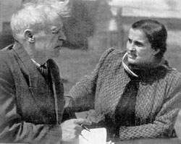
На 2-ому році професійного життя Сашко покохав учительку Варвару Крилеву і невдовзі взяв з нею шлюб.

Slide 10
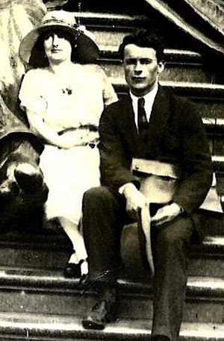

Цілу поему вірного Кохання з великої літери можна було написати лише за нещодавно виявленими листами Варвари до Олександра Довженка. І був ще один лист Варвари Довженко в якому, напевно, варті уваги такі слова: «Сашо, пам'ятаєш, колись давно-давно я сказала тобі: якщо ти покохаєш іншу жінку, я ніколи не стану на твоєму шляху, побажавши щастя - піду назавжди... Ти одним рухом розбив мені щастя... Неспокійне, велике, талановите серце, що з тобою стало?»

Slide 11
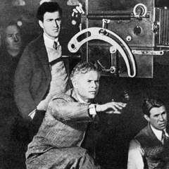
Життя в кінематографі: тріумф і каскад трагедій
Облишивши фах педагога, керівного працівника Наркомосвіти, дипломата, ху­дожника-карикатуриста, Довженко, при-бувши в 1926 р. до Одеси, взявся за зовсім нове для нього мистецтво. І це було кіно, тоді німе. Його поманила нова муза - кінематограф.

Slide 12
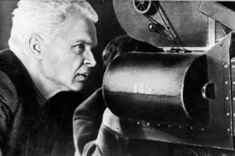
Без нього і він не мислив свого життя. Так, за свідченням самого Довженка, на тридцять другому році довелося все починати спочатку: і навчання, і професію, і побут, і навіть нове родинне життя. За кілька днів неофіт-кінодраматург приніс сценарій, а ще за кілька - розпочав постановку свого першого фільму.

Slide 13
Дебютував Довженко як кінодраматург і кінорежисер кінокомедією «Вася-реформатор», за нею - «Ягідка кохання» і «Сумка дипкур'єра». Це був цілий кіноуніверситет, в «стінах» якого молодий режисер виробив свій стиль праці: ставити фільм самому, за власним сценарієм, і третє - фільм має бути односерійним.

Slide 14

Висока культура може постати тільки як продовження і розвиток минулого. Саме тому в «Звенигорі» і показано Україну від прадавніх часів аж до наших днів. Навколо панувала зневага до історичних традицій, а Довженко дерзновенно заявляє: «Непошана до старовини, до свого минулого, до історії народу є ознакою нікчемності правителів, шкідлива і ворожа інтересам народу».

Slide 15

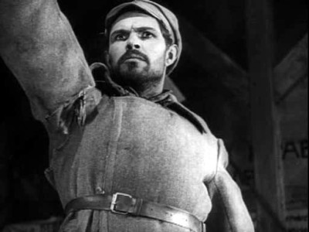
Наступний фільм Довженка - «Арсенал», яким він торкнувся болючої рани України - поразки УНР. Цим яскраво політичним, пробільшовицьким твором, який недвозначно засуджував ідеологію українського націоналізму, режисер об'єктивно схвалив, підтримав тоталітарний окупаційний режим на Україні. Митець, на жаль, стоїть тут на боці повсталих проти Центральної Ради робітників «Арсеналу».

Slide 16
Перед Довженком на весь зріст постала дилема: чи можна залишитись вірним своєму народові, ставши комуністом? З одного боку, його приваблювали обіцяні новим ладом нечувані масштаби соціальних перетворень, а з другого - він показує самобутнє духовне життя українців, чуже тим новаціям. З одного боку, він вітає національно-визвольний рух на Україні, з другого - різко засуджує уряд УНР за кволість керівництва цим рухом. З одного боку (правда, лише в перші роки революції), він був чистим комуністом, а з другого -українська стихія так глибоко з діда-прадіда була вкорінена в його психіці, що він об'єктивно органічно був ворожий усьому совєтському, комуністичному. І саме тому українські кола звинуватили його в зраді національних ідеалів, а більшовики приписували йому український буржуазний націоналізм. Бо в житті не буває, щоб сіно було ціле і коза сита. Так настало внутрішнє роздвоєння між голосом сумління і компромісом із більшовицькою деспотією.

Slide 17
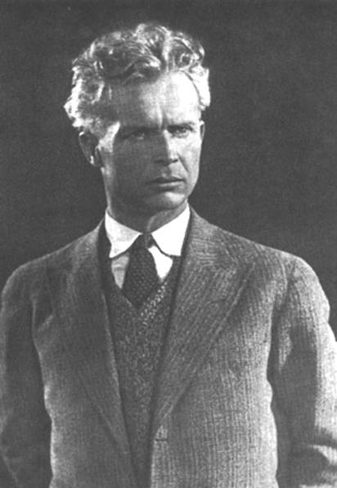
І все-таки Довженко не продав душу дияволу навіть в «Арсеналі», а довів, що це душа українська. На підтвердження один-єдиний абзац із сценарію цього фільму.

Slide 18
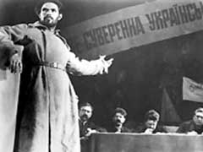
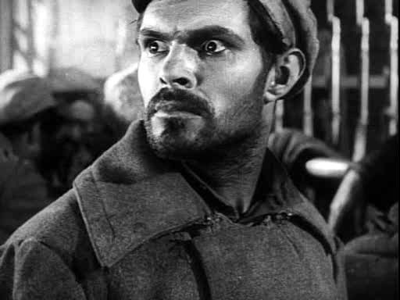
«Гуде, лунає, заливається багатоцерковним дзвоном столиця України. Вся Софійська площа... захаращена народом. Кого тільки немає на історичній площі! Офіцери і навіть генерали, ... чиновники.., студенти, ... тисячі обивателів міста. Урочистим гулом гудуть дзвони. Сорок і ще чотири могутні київські ієреї на чолі з митрополитом в сяючих ризах... хресний хід рушив з собору через знамениту браму на площу... Увесь цей хресний хід, сповнений таємничої врочистості, хор гучних голосів і передзвін близьких і дальніх монастирів та соборів сколихнув серця майже всіх присутніх з такою силою, що багато хто почав плакати від зворушення».

Slide 19


Основні зйомки «Землі» проводились на Полтавщині, в селі Яреськах над Пслом. Нині вже тяжко уявити самобутню красу цього села, що тоді зберегло ще всі ознаки старого українського побуту, з отими розмальованими хатами й розмаїттям барвистих національних строїв.

Slide 20
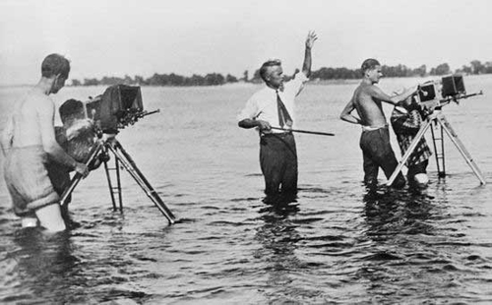
Ось на лоні такої божественної природи знімає свій фільм Олександр Довженко. Тому не дивно, що він священ-нодійствував, а це неодмінно передавалось і акторам. На жаль, задуманий як твір про початок нового життя в українському селі, тобто колективного господарювання, цей фільм за своїм змістом став прологом чи не найбільшої трагедії в світі (голодомору 1932-1933 р. р.), а за формою, за художніми образами - неперевершеним і досі витвором українського кіномистецтва і одним з десяти найкращих фільмів усіх часів та народів.

Slide 21


Над презентацією працювала
учениця 11-А класу
СЗШ №225
Бурлака Тамара

